Slide 1





1. CHUẨN BỊ ĐỌC
TÂM ĐẦU Ý HỢP
Câu hỏi 1: Ghi lại nơi hai bạn gặp nhau lần đầu tiên.
Câu hỏi 2: Bạn của bạn thích màu nào nhất?
Câu hỏi 3: Đồ uống mà bạn của bạn ghét nhất là gì?
- Số lượng: 3 cặp học sinh (bạn chơi cùng trong lớp)
- Hình thức: mỗi người một tờ giấy và 1 chiếc bút; ngồi quay ngược với nhau.
- Thời gian: ghi và giơ đáp án - 20 giây.

Slide 2


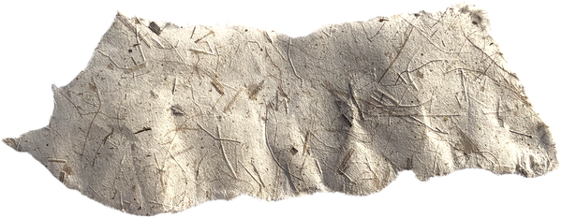

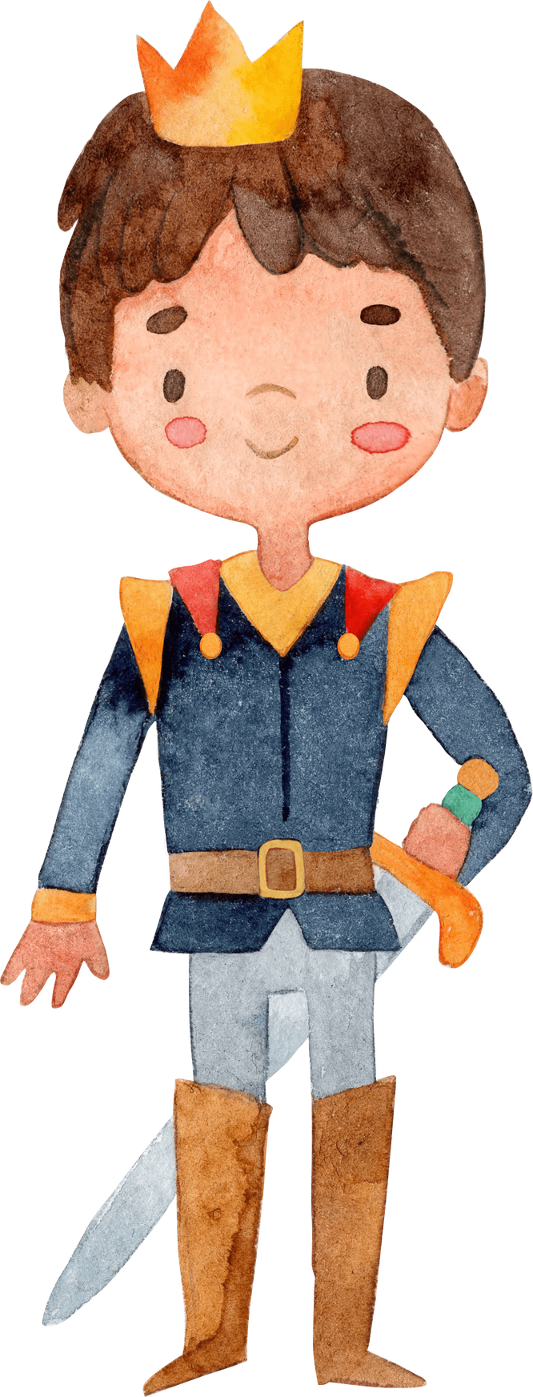




BÀI 1: TÔI VÀ CÁC BẠN
NẾU CẬU MUỐN CÓ MỘT NGƯỜI BẠN

Slide 3
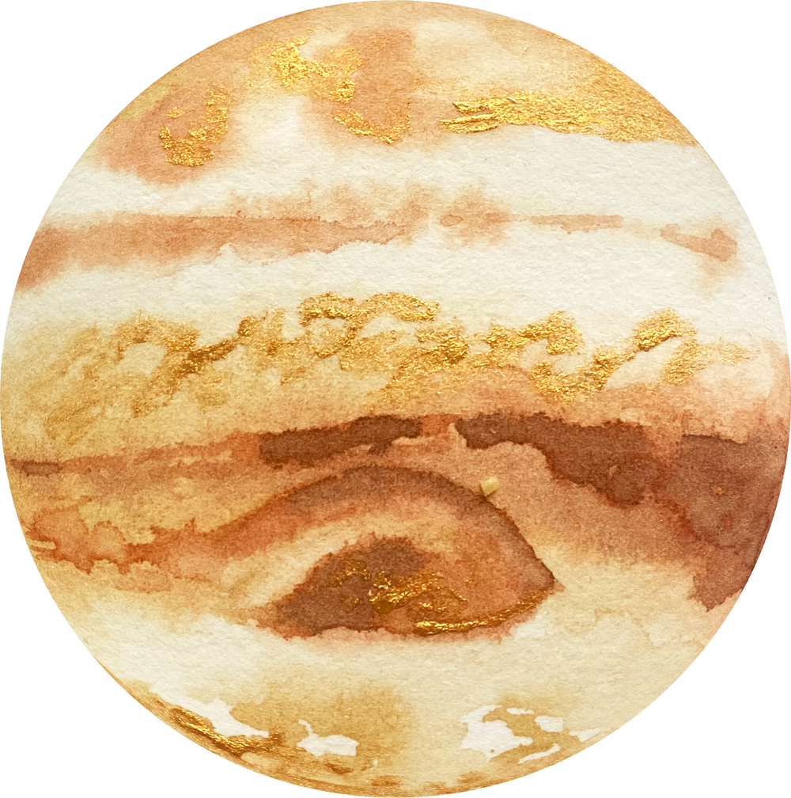







2. ĐỌC VĂN BẢN
Đọc diễn cảm đoạn văn từ đầu đến “duy nhất trên đời” theo phân vai:
- 1 bạn HS đóng vai hoàng tử bé
- 1 bạn HS đóng vai con cáo
- 2 bạn đọc nối tiếp phần lời người kể chuyện (GV đọc mẫu đoạn đầu)

Slide 4



2. ĐỌC VĂN BẢN
BẢNG KIỂM KĨ NĂNG ĐỌC DIỄN CẢM
Tiêu chí | Có | Không
Đọc trôi chảy, không bỏ từ, thêm từ.
Đọc to, rõ bảo đảm trong không gian lớp học, cả lớp cùng nghe được.
Tốc độ đọc phù hợp.
Sử dụng giọng điệu khác nhau để thể hiện được cảm xúc của người kể chuyện đối với nhân vật, sự việc.

Slide 5







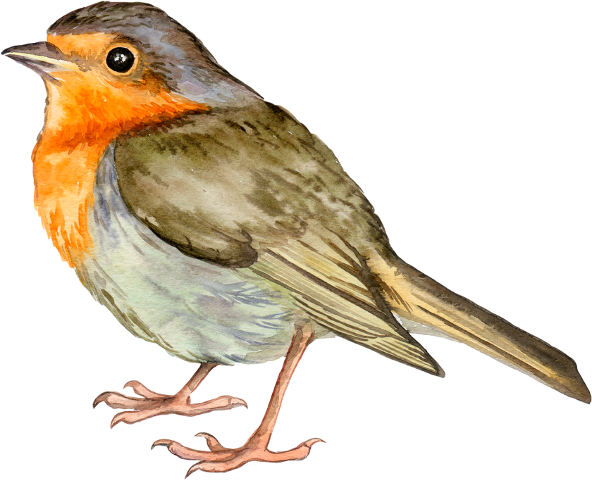
3. KHÁM PHÁ VĂN BẢN
Nhiệm vụ 2: Báo cáo nhiệm vụ (đã thực hiện ở nhà) theo nhóm - 5'/nhóm
Nhiệm vụ 1: Đọc hộp thông tin về tác giả, tác phẩm, nhớ lại video đã xem ở nhà, nêu thông tin em ấn tượng về tác giả Ăng-toan đơ Xanh-tơ Ê-xu-pe-ri và tác phẩm Hoàng tử bé.

Slide 6



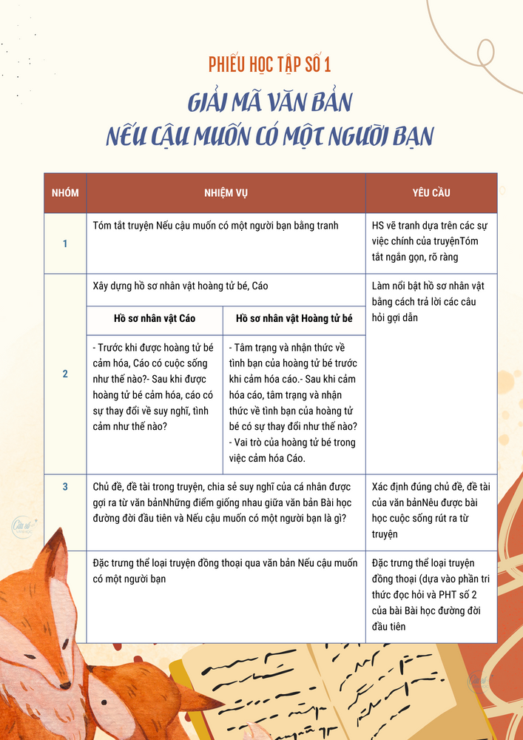
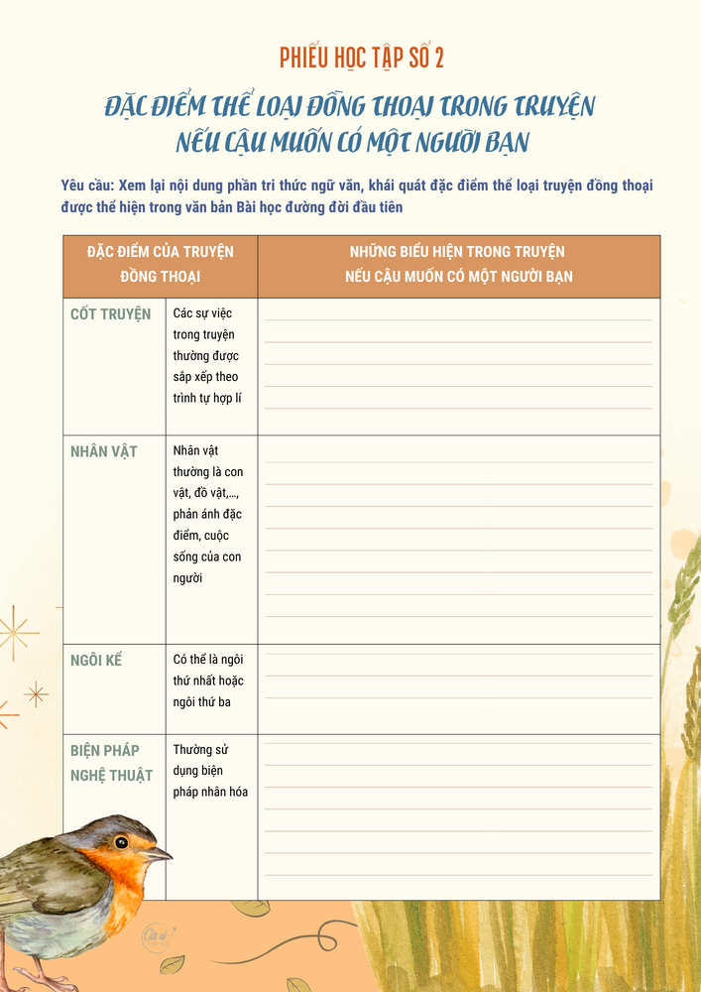

Slide 7



3. KHÁM PHÁ VĂN BẢN
Trình tự sự việc theo tiến trình thời gian, mối quan hệ nhân quả
a. Tìm hiểu cốt truyện
– Sự việc:
Hoàng tử bé gặp gỡ và làm quen với cáo
Hoàng tử bé và cáo kể cho nhau nghe về hoàn cảnh và cuộc sống của bản thân
Hoàng tử bé cảm hóa cáo
Hoàng tử bé chia tay cáo và nhận được bài học thấm thía về tình bạn

Slide 8
b. Tìm hiểu nhân vật
Nhân vật | Đặc điểm loài vật | Đặc điểm con người | Đặc điểm con người
Nhân vật | Đặc điểm loài vật | Hành động, lời nói, thái độ | Tính cách, phẩm chất
Hoàng tử bé |  | “lại đây chơi với mình”, đi tìm bạn bè, “mình không muốn làm bạn đau lòng chút nào”… | hồn nhiên, lương thiện, luôn kiên nhẫn và thấu hiểu cáo
Cáo | thích săn gà, sợ con người | Cáo thở dài, cảm thấy cuộc sống chán, muốn được cảm hóa, “mình sẽ khóc mất”… | Cởi mở, thân thiện, mong muốn được kết bạn

Slide 9
Hoàng tử bé
Cáo
Hồn nhiên, lương thiện, luôn kiên nhẫn và thấu hiểu cáo
Chính hoàng tử bé đã cảm hóa cáo
Vốn được coi là con vật gian xảo, xấu tính
Nhờ sự lương thiện, ấm áp của hoàng tử bé mà Cáo cảm thấy yêu đời, nhận ra được giá trị của tình bạn

Slide 10

3. KHÁM PHÁ VĂN BẢN
c. Tìm hiểu đề tài, chủ đề
d. Chia sẻ bài học về cách nghĩ và ứng xử của cá nhân
- Về cách kết bạn: cần thân thiện, kiên nhẫn, dành thời gian để cảm hoá nhau
- Ý nghĩa của tình bạn: mang đến cho con người niềm vui, hạnh phúc, khiến cho cuộc sống trở nên phong phú, đẹp đẽ hơn.
- Về cách nhìn nhận, đánh giá và trách nhiệm đối với bạn bè: biết lắng nghe, quan tâm, thấu hiểu, chia sẻ, bảo vệ...
Chủ đề
Đề tài
Tình bạn
ước mơ, khát vọng về một tình bạn đẹp giữa người và vật; tình bạn sẽ nảy nở dựa trên tình yêu thương, sự tin tưởng và thấu hiểu.

Slide 11




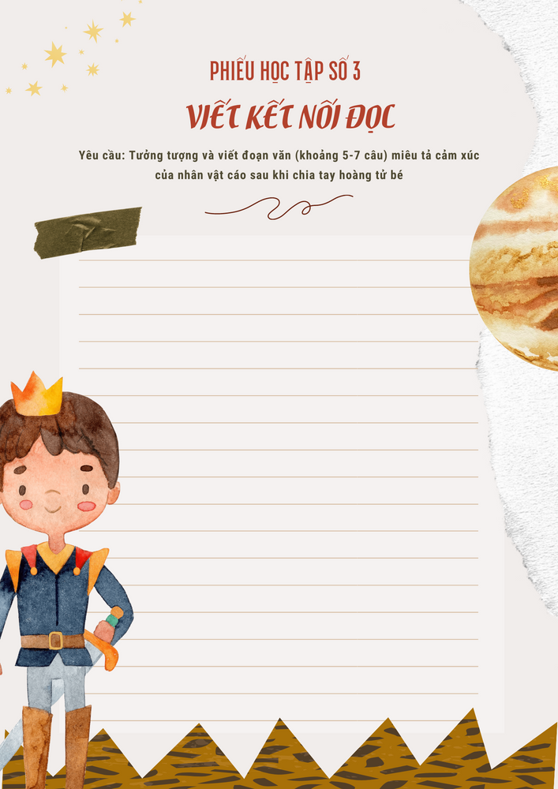




4. LUYỆN TẬP
- Khái quát đặc điểm thể loại qua văn bản Nếu cậu muốn có một người bạn và rút ra kinh nghiệm đọc (Nhóm 4)
- Kết nối đọc - viết: Tưởng tượng và viết đoạn (khoảng 5-7 câu) miêu tả cảm xúc của nhân vật cáo sau khi từ biệt hoàng tử bé

Slide 12




5. VẬN DỤNG
- Đọc mở rộng văn bản cùng thể loại: Những người bạn
- Khám phá văn bản Những người bạn theo phiếu gợi dẫn
- Buổi sau báo cáo sản phẩm

Slide 13



